Slide 1
Стрингови инструкции. Операции над символни низове.

Slide 2
Стрингови инструкции.
Стринг /низ/ е крайна поредица от символи/знаци. Низовете обикновено се разглеждат като тип данни и често са приведени във вид на масиви от байтове (или думи), които съхраняват последователност от елементи.
Манипулирането на низове е важен аспект на всяка програмна задача.
Има два вида низове:
с фиксирана дължина – имат постоянна максимална дължина и използват същото количество памет, независимо дали този максимум е достигнат;
с променлива дължина - един низ може да има толкова символи, колкото се изисква (обикновено в рамките на ограничение, наложено от системата).

Slide 3
Стрингови инструкции – x86
- В представянето с фиксирана дължина всеки низ заема абсолютно същия брой позиции на знаци. Тоест всеки низ има една и съща дължина, където дължината на низа се отнася за броя на символите в низа.
В това представяне, ако даден низ има по-малко знаци, той се разширява чрез допълване, например, с празни знаци. От друга страна, ако даден низ има повече знаци, той обикновено се съкращава, за да побере наличното място за съхранение. Ясно е, че ако искаме да избегнем отрязването на по-големи низове, трябва внимателно да фиксираме дължината на низа, така че да може да поеме най-големия низ, който програмата някога ще обработва.

Slide 4
Стрингови инструкции – x86
Потенциален проблем с това представяне е, че трябва да предвидим тази стойност, което може да причини трудности при поддръжката на програмата. Допълнителен недостатък на използването на представяне с фиксирана дължина е, че пространството в паметта се губи, ако по-голямата част от низовете са по-къси от използваната дължина.
- Представянето с променлива дължина избягва тези проблеми. В тази схема един низ може да има толкова символи, колкото се изисква (обикновено в рамките на ограничение, наложено от системата).

Slide 5
Стрингови инструкции – x86
Свързан с всеки низ има атрибут за дължина на низа, даващ броя знаци в низа.
Този атрибут за дължина се определя по един от двата начина:
1. Изрично съхраняване на дължината на низа
string DB ’Error message’
str_len DW $ - string
където $ е символът за брояч на местоположение, който представя текущата стойност на брояча на местоположение. В този пример $ сочи към байта след последния символ на низа. Следователно,$ - низ дава дължината на низа.
string DB ’Error message’
str_len DW 13
Въпреки това, ако променим съдържанието на низ по-късно, трябва да актуализираме и стойността на дължината на низа. От друга страна, като използваме $ - низ, оставяме асемблера да свърши работата вместо нас по време на асемблирането.
2. Използване на ограничителен/сентинел/знак.

Slide 6
Стрингови инструкции – x86
2. Използване на ограничителен/сентинел знак.
При този метод низовете се съхраняват със завършващ знак за ограничаване на низ. Следователно няма нужда да се съхранява изрично дължината на низа. Предположението тук е, че ограничващият знак е специален знак, който не се появява в низ. Обикновено използваме специален, непечатаем знак, който не се появява в низове. Ние използвахме ASCII NULL-символ (00h) за прекратяване на низове. Такива низове, завършващи с NULL, се наричат низове ASCIIZ.
string1 DB ’This is OK’,0
string2 DB ’Price = $9.99’,0

Slide 7
Стрингови инструкции – x86
Операциите с низове се наричат операции върху низове от байтове. Низът е верига от байтове, за които е известен алгоритъм за определяне на дължината и. Операциите с низове работят с един елемент от низ: байт, дума, двойна дума. За да може една команда да манипулира последователност от такива елементи, се използват префиксни команди. За обработката на низови данни, се използват пет команди за обработка на низове.
MOVS - изпраща един байт или една дума от една област на паметта в друга;
LODS - зареждане на един байт от паметта в регистъра AL или една дума в регистъра AX, двойна дума в регистър EAX;
STOS - записва съдържанието на регистъра AL, AX или EAX в паметта;
CMPS - сравнява съдържанието на две области на паметта от един байт или една дума;
SCAS - сравнява съдържанието на регистъра AL, AX или EAX със съдържанието на паметта.

Slide 8
Стрингови инструкции – x86
Префикси за повторение
Префиксите за повторение предизвикват повторение на определената инструкция, докато са изпълнени определени условия. Те имат смисъл само когато предхождат низови инструкции. Тези префикси също са отговорни за актуализирането на съответните указатели след всяка итерация с подходящия брой байтове.
REP - повторете, докато съдържанието на ECX стане 0.
Префиксът REP (repeat while equal) позволява да се обработват низове с всякаква дължина. Използва се при безусловно повторение. Префиксът се кодира непосредствено преди инструкцията, например
REP MOVS B.
За да се използва префикса REP, трябва да зададете първоначалната стойност в ECX/CX регистъра.

Slide 9
Стрингови инструкции – x86
while (ECX ≠ 0)
execute the string instruction;
ECX := ECX–1;
end while
Първо се проверява ECX регистърът и ако не е 0, едва тогава се изпълнява инструкцията за низ. По този начин, ако ECX е 0 като начало, низовата инструкция изобщо не се изпълнява. Това е в контраст с инструкцията за цикъл, която първо намалява и след това тества дали ECX е 0. Инструкции за низ с цикъл, ECX = 0 води до максимален брой повторения и обикновено е необходима jecxz проверка.

Slide 10
Стрингови инструкции – x86
Префикси за повторение
REPE/REPZ - повторете до равенство/нула. Този префикс кара командата за низ да бъде изпълнена, докато съдържанието на ECX стане 0.
Това е един от двата префикса за условно повторение. Неговата работа е подобна на тази на rep, с изключение на това, че повторението зависи и от нулевия флаг (ZF).
while (ECX ≠ 0)
execute the string instruction;
ECX := ECX–1;
if (ZF = 0)
then
exit loop
end if
end while

Slide 11
Стрингови инструкции – x86
Префикси за повторение
Максималният брой изпълнения на низовата инструкция се определя от съдържанието на ECX, както в префикса rep. Но действителният брой повторения на инструкцията се определя от състоянието на ZF. Префиксите с условно повторение са полезни с инструкции за низове cmps и scas.
REPNE/REPNZ - повторете, докато не стане равно/нула. Този префикс кара командата за низ да бъде изпълнена, докато съдържанието на ECX стане 0.
while (ECX ≠ 0)
execute the string instruction;
ECX := ECX–1;
if (ZF = 1)
then
exit loop
end if
end while

Slide 12
Стрингови инструкции – x86
Флаг за посока
Посоката на операциите с низ зависи от стойността на флага за посока. Tова е един от битовете на регистъра на флага.
Ако флагът за посока (DF) е нулиран (DF = 0), операциите с низа продължават в посока напред (от главата към опашката на низа);
в противен случай обработката на низове се извършва в обратна посока. Налични са две инструкции за изрично манипулиране на флага за посока:
std set direction ﬂag (DF = 1)
cld clear direction ﬂag (DF = 0)
И двете инструкции не изискват никакви операнди. Всяка инструкция е кодирана с помощта на един байт и отнема два тактови цикъла за изпълнение.
Обикновено няма значение дали даден низ се обработва в посока напред или назад. За низове, завършващи със ограничителен знак, се предпочита посока напред.
Има обаче ситуации, при които една определена посока е задължителна. Например, ако искаме да изместим низ надясно с една позиция, трябва да започнем с опашката и да продължим към главата (т.е. да се движим назад).

Slide 13
Стрингови инструкции – x86
Командите за низове считат, че низът източник се намира на адреса DS:ESI (за нас това е просто ESI), а низът на местоназначение е на адреса ES:EDI (за нас това е просто EDI). Всички редови команди могат да бъдат разделени на следните групи:
1.Команди за прехвърляне на низове
MOVSB - копиране на низ от байтове.
MOVSW - копиране на низ от думи.
MOVSD - копиране на низ от двойни думи.
Възможен е и формат MOVS: приемник, източник - в този случай асемблерът, въз основа на вида на операндите, определя коя от трите форми на команди трябва да бъде избрана.
Командата копира низов елемент от ESI-дефиниран адрес на EDI-дефиниран адрес. След изпълнение на такава команда, съдържанието на ESI и EDI се увеличава (флаг DF=0) или намалява (флаг DF=1) с размера на редовия елемент.

Slide 14
Стрингови инструкции – x86
2. Команди за сравнение
Инструкцията cmps може да се използва за сравняване на два низа.
CMPSB - сравнение на байтови низове.
CMPSW - сравнение на низове от думи.
CMPSD - сравнение на двойни низове от думи.
Kомандата работи с два операнда, които не са адресирани от нея, тъй като схемата за адресиране е фиксирана. Тя може да се използва, ако предварително е известно, че дължината на двата низа е еднаква. Въпреки че командата е една, поради малката дължина на разрядната мрежа, нейното изпълнение в същност е последователно повтарящо се (в цикъл) върху отделните порции на низа. Не е задължително низовете да се намират в един сегмент, т.е. те могат да са достатъчно далеко един от друг. Резултатът от сравнението на двата низа е актуализация на флаговия регистър, която обикновено се използва при следващи условни преходи.

Slide 15
Стрингови инструкции – x86
3. Команди за търсене.
Инструкцията SCAS (сканиране на низ) е полезна при търсене на определена стойност или знак в низ. Стойността трябва да е в AL (за scasb), AX (за scasw) или EAX (за scasd), а ES:EDI трябва да сочи към низа, в който да се търси.
SCASB – търсене на байтов низ.
SCASW - търсене на низ от думи.
SCASD - търсене на низ от двойни думи
Командата SCAS се използва при търсене на елемент в низ, еднакъв със зададения в регистър А, или различен от зададения, в зависимост от предхождащия командата префикс:
REPNE SCASB - е команда, търсеща първия еднакъв елемент (повтаряй сравнението докато са различни) ;
REPE SCASB - е команда, търсеща първия различен елемент (повтаряй сравнението докато са еднакви).

Slide 16
Стрингови инструкции – x86
4. Команди за четене от низ
Тази инструкция копира стойността от изходния низ (посочен от DS:ESI) в паметта в AL (lodsb), AX (lodsw), или EAX (flodsd).
LODSB - четене на байт от низ.
LODSW - четене на дума от низ.
LODSD - четене на двойна дума от низ.
След изпълнение на такава команда EDI съдържанието се увеличава с размера на редовия елемент.
За тази инструкция използването на префикса rep няма смисъл, тъй като ще остави само последната стойност в AL, AX или EAX. Тази инструкция, заедно с инструкцията stos, често се използва, когато се изисква обработка при копиране на низ.

Slide 17
Стрингови инструкции – x86
5. Команда за запис в низ
STOSB - запис на байт в низ.
STOSW - писане на дума в низ.
STOSD - писане на двойна дума в низ.
Възможен е и форматът STOS: приемник, източник - в този случай асемблерът, въз основа на вида на операндите, сам определя коя от трите форми на команди трябва да бъде избрана. Командата копира елемент от AL, AX или EAX в паметта, адресирана от EDI. След изпълнение на такава команда EDI съдържанието се увеличава с размера на редовия елемент

Slide 18
Стрингови инструкции – x86
Инструкция EQU
Директивата EQU се използва за даване на име на някаква стойност или символ. Всеки път, когато асемблерът намери дадените имена в програмата, той ще замени името със стойност или символ. Стойността може да бъде в диапазона от 0 до 65535 и може да бъде деклариранa навсякъде по-горе или по-долу.
<име> EQU <операнд>
В тази конструкция името и операндът са задължителни елементи, при това операндът трябва да е само един.
- Присвояване на единични абсолютни стойности на символите.
N EQU 100 ; N=100
K EQU 2*N-1 ; K=199
Star EQU “*” ; Star=2Ah (според ASCII таблицата)
Ако в дясната част на директивата EQU се намира константен израз, то записаното в ляво име представлява име на константата. Стойността на израза е стойност на тази константа.. При всички следващи обръщения към указаните имена, същите ще бъдат замествани със съответните константни стойности. Така името N, употребено в директивата: X DB N DUP(?) я прави еквивалентна на следната: X DB 100 DUP(?)

Slide 19
Стрингови инструкции – x86
Инструкция EQU
- Присвояване на произволен текст
S EQU “Error message”
LX EQU X+(N-1)
WP EQU WORD PTR
Приема се, че употребеното име указва операнд в онзи вид, в който е записан (операндът не се изчислява). Именно с този текст ще бъде подменяно даденото име, при всяко влизане в програмата. Използва се, за да се въведат по-кратки означения за често срещащи се дълги текстове. Срещайки кратко име, асемблерът ще го подменя със съответния текст автоматично. В текстът могат да се използват имена, които са описани преди директивата EQU, а така също и имена, описани след нея.
- Присвояване на стойностите на предварително дефинирани символи или изрази към нови символи, като по този начин ви позволява да използвате различни мнемоники за различни цели.
A DW ?
B EQU A
C DW B ; еквивалентно: C DW A
-Изчисляване на изрази, чиито стойности са неизвестни по време на кодиране или трудни за изчисляване. След това стойността на изразите се присвоява на символ.
-Присвояване на атрибути за дължина и тип на символи, имплицитно или явно.
-Присвояване на стойности за тип програма и тип асемблер на символи.

Slide 20
Стрингови инструкции – x86
Директиви за размера
Предвиденият размер на елемента с данни на даден адрес на паметта може да бъде изведен от инструкцията на кода за асемблиране, в която се споменава. Например размерът на областите на паметта може да бъде изведен от размера на регистърния операнд. Когато зареждаме 32-битов регистър, асемблерът може да заключи, че областта на паметта, е широка 4 байта. Когато съхраняваме стойността на еднобайтов регистър в паметта, асемблерът може да заключи, че искаме адресът да се отнася до един байт в паметта.
В някои случаи обаче размерът на препратената област на паметта е двусмислен. Например mov [ebx], 2. Трябва ли тази инструкция да премести стойността 2 в единичния байт на адрес EBX? Може би трябва да премести 32-битовото цяло число на 2 в 4-байта, започвайки от адрес EBX. Тъй като и двете са валидна възможна интерпретация, асемблерът трябва да бъде изрично указан кое е правилното.
Директивите за размер BYTE PTR, WORD PTR и DWORD PTR служат за тази цел, като посочват размери съответно от 1, 2 и 4 байта.
mov BYTE PTR [ebx], 2 ; Move 2 into the single byte at the address stored in EBX.
mov WORD PTR [ebx], 2 ; Move the 16-bit integer representation of 2 into the
2 bytes starting at the address in EBX.
mov DWORD PTR [ebx], 2 ; Move the 32-bit integer representation of 2 into the
4 bytes starting at the address in EBX.

Slide 21
Стрингови инструкции – ARM
Въвеждането на стрингове с ARM процесора става с директивите:
.ascii “string”[,”string”,…]
.asciz “string”[,”string”,…]
.string[8|16|32|64] “string”[.”string”,…]
Когато работим със символи използваме най-често използвания код е ASCII, въпреки, че съществуват и други. Работим със стандартните седембитови ASCII символни кодове, където кодът на символа заема седемте нисши бита на байта, а най-значимият бит съдържа 0 или бит за паритет.

Slide 22
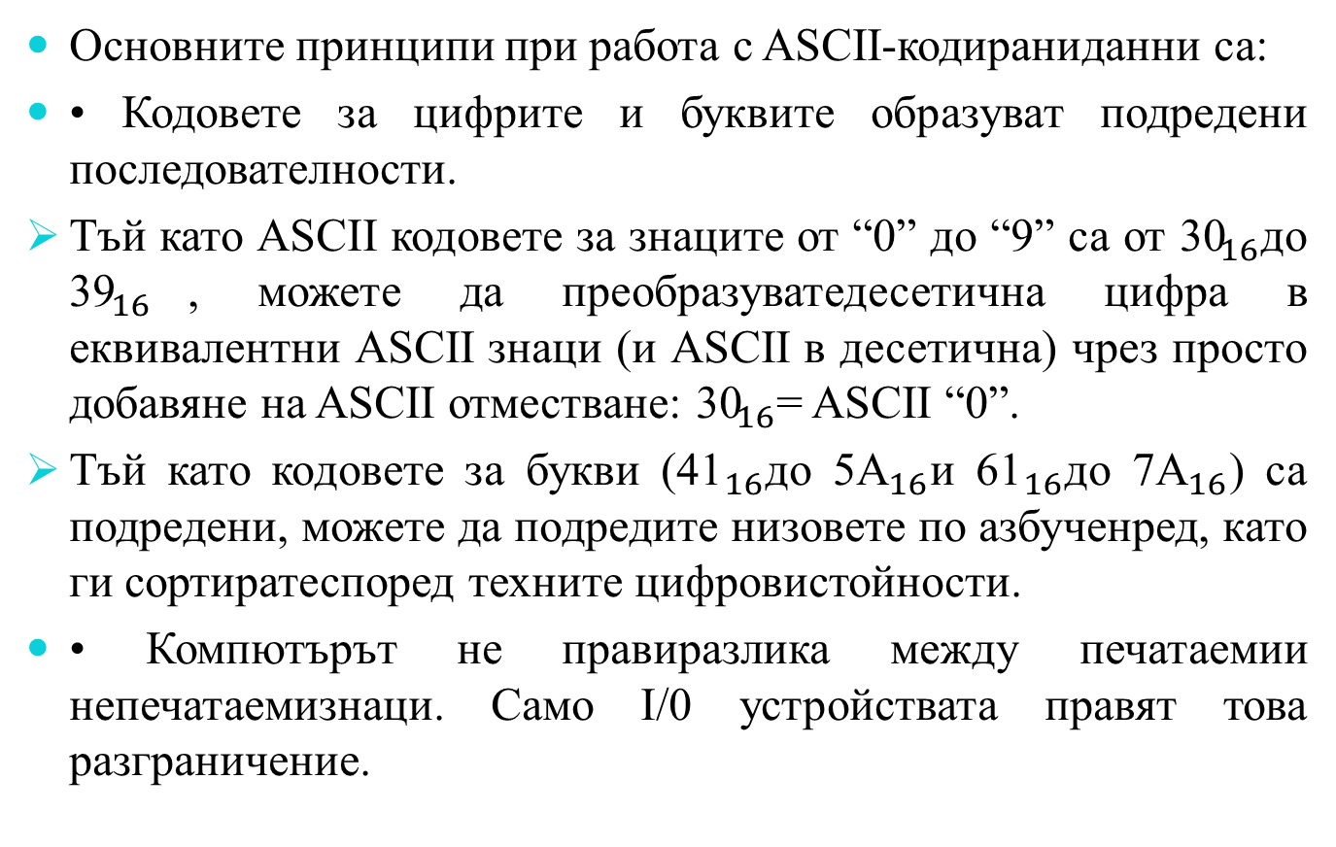
Стрингови инструкции – ARM
Основните принципи при работа с ASCII-кодираниданни са:
• Кодовете за цифрите и буквите образуват подредени последователности.
Тъй като ASCII кодовете за знаците от “0” до “9” са от ${\text{30}}_{16}$до ${\text{3}\text{9}}_{16}$, можете да преобразуватедесетична цифра в еквивалентни ASCII знаци (и ASCII в десетична) чрез просто добавяне на ASCII отместване: ${\text{30}}_{16}$= ASCII “0”.
Тъй като кодовете за букви (${\text{41}}_{16}$до ${\text{5}\text{A}}_{16}$и ${\text{61}}_{16}$до ${\text{7}\text{A}}_{16}$) са подредени, можете да подредите низовете по азбученред, като ги сортиратеспоред техните цифровистойности.
• Компютърът не правиразлика между печатаемии непечатаемизнаци. Само I/0 устройствата правят това разграничение.

Slide 23
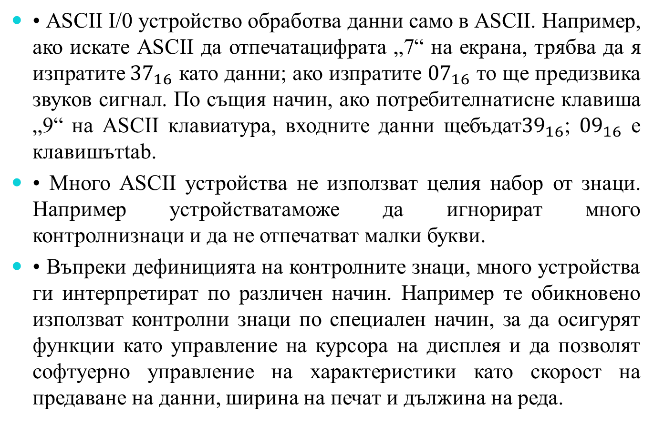
Стрингови инструкции – ARM
• ASCII I/0 устройство обработва данни само в ASCII. Например, ако искате ASCII да отпечатацифрата „7“ на екрана, трябва да я изпратите${ 37}_{16}$ като данни; aко изпрaтите ${07}_{16}$ то ще предизвика звуков сигнал. По същия начин, ако потребителнатисне клавиша „9“ на ASCII клавиатура, входните данни щебъдат${39}_{16}$; ${09}_{16}$ е клавишътtab.
• Много ASCII устройства не използват целия набор от знаци. Например устройстватаможе да игнорират много контролнизнаци и да не отпечатват малки букви.
• Въпреки дефиницията на контролните знаци, много устройства ги интерпретират по различен начин. Например те обикновено използват контролни знаци по специален начин, за да осигурят функции като управление на курсора на дисплея и да позволят софтуерно управление на характеристики като скорост на предаване на данни, ширина на печат и дължина на реда.

Slide 24
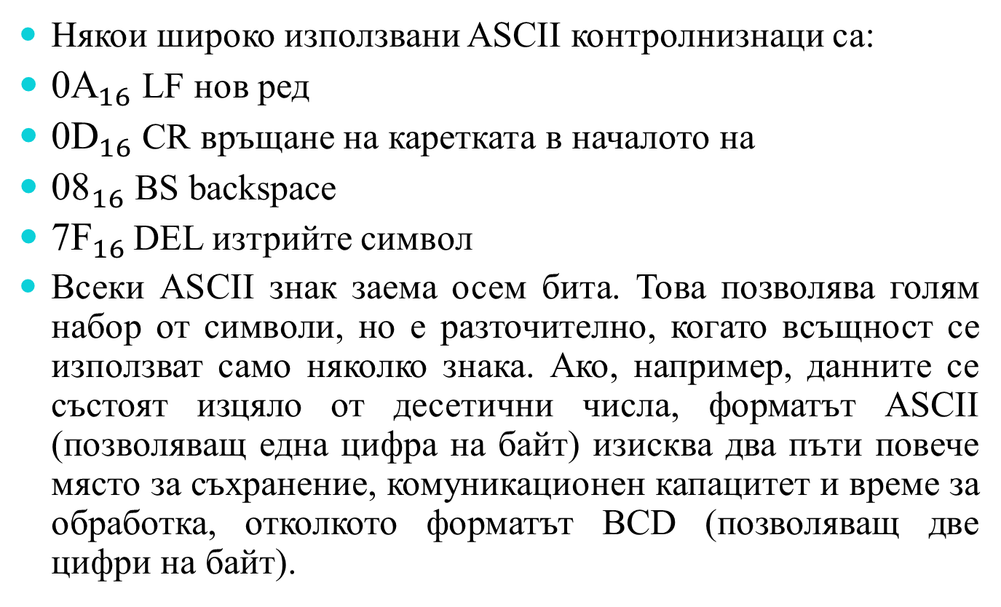
Стрингови инструкции – ARM
Някои широко използвани ASCII контролнизнаци са:
${\text{0}\text{A}}_{16}$ LF нов ред
${\text{0}\text{D}}_{16}$ CR връщане на каретката в началото на
${\text{08}}_{16}$ BS backspace
${\text{7}\text{F}}_{16 }$DEL изтрийте символ
Всеки ASCII знак заема осем бита. Това позволява голям набор от символи, но е разточително, когато всъщност се използват само няколко знака. Ако, например, данните се състоят изцяло от десетични числа, форматът ASCII (позволяващ една цифра на байт) изисква два пъти повече място за съхранение, комуникационен капацитет и време за обработка, отколкото форматът BCD (позволяващ две цифри на байт).

Slide 25
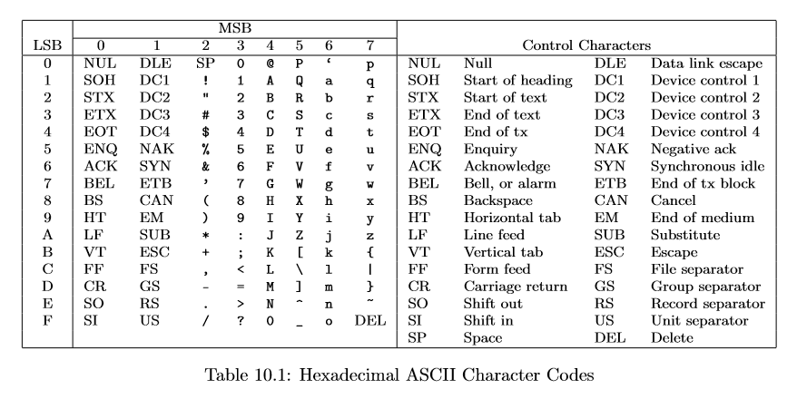
Стрингови инструкции – ARM

Slide 26
Стрингови инструкции – ARM
Асемблерът включва функция, която прави знаково кодираните данни лесни за обработка, единичните кавички около символа показват ASCII стойността на знака. Например
MOV R3, #’A’
е същото като
MOV R3, #0x41.
Първата форма е за предпочитане поради няколко причини. Повишава четливостта на инструкцията, също така избягва грешки, които могат да възникнат при търсене на стойност в таблица. Програмата не зависи от ASCII като набор от символи, тъй като асемблерът обработва преобразуването, използвайки какъвто и да е код, за който е проектиран.

Slide 27
Стрингови инструкции – ARM
Символни низове
Индивидуалните символи сами по себе си не са толкова използваеми. Като хора се нуждаем от низове от знаци, за да формираме смислен текст.
При асемблерното програмиране е нормално да се налага да се обработва само един знак. Асемблерът ни позволява да съхраняваме низ от символи с директивата DCB.
DCB "Hello, World", CR
Binary: 48 65 6C 6C 6F 2C 20 57 6F 72 6C 64 0D
Text: H e l l o , SP W o r l d CR

Slide 28
Стрингови инструкции – ARM
Низове с фиксирана дължина
Низът с фиксирана дължина е с предварително определен и фиксиран размер. Например, в система, за която е известно, че всички низове ще бъдат с дължина десет символа, можем просто да запазим 10 байта за низа.
Това има незабавни предимства, тъй като управлението на низовете е просто в сравнение с алтернативните методи. Например имаме нужда само от един етикет за масив от низове и можем да изчислим началната позиция на n-тия низ чрез просто умножение.
Това предимство обаче е и основен недостатък. Например името на човек може да бъде всичко от два знака до произволен брой знаци. Въпреки че би било възможно да се запази достатъчно място за най-дългите имена, това количество памет ще е необходимо за всички имена, включително двубуквените.
Това е значителна загуба на памет. Би било възможно да запазите само десет знака за всяко име. Когато се появи име с две букви, то трябва да бъде подплатено с интервали, за да бъде името дълго с десет знака. Когато се появи име, по-дълго от десет знака, то ще трябва да бъде съкратено до само десет знака, като по този начин се отрязва част от името. Това изисква допълнителна обработка и не е съвсем удобно за потребители, които случайно имат дълго име.
Когато има малко памет и всички низове са известни предварително, може да е добра идея да използвате низове с фиксирана дължина. Например системите, управлявани от команди, са склонни да използват низове с фиксирана дължина за списъка с команди.

Slide 29
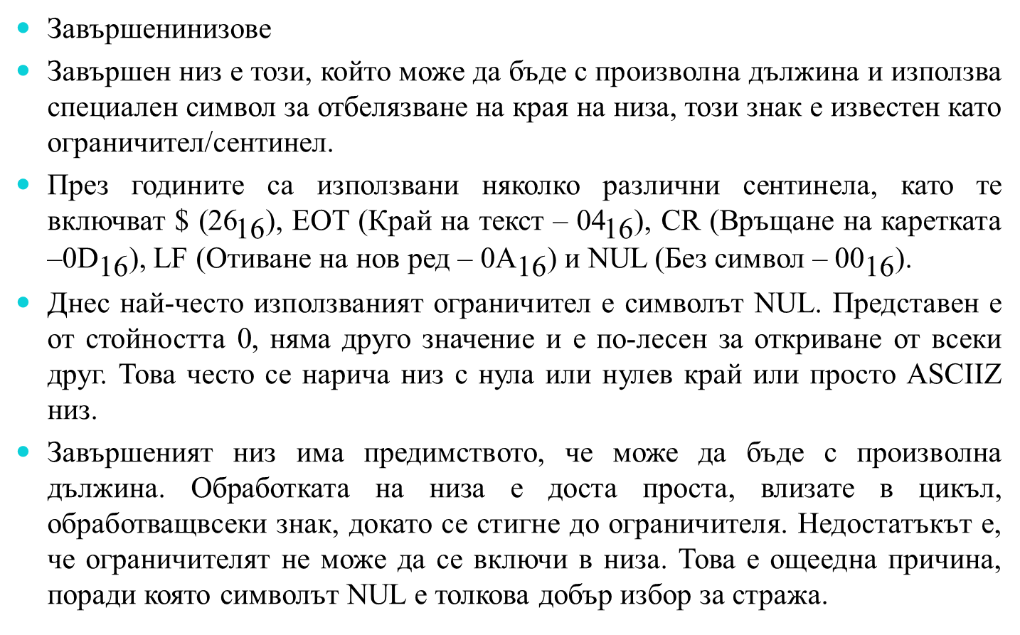
Стрингови инструкции – ARM
Завършенинизове
Завършен низ е този, който може да бъде с произволна дължина и използва специален символ за отбелязване на края на низа, този знак е известен като ограничител/сентинел.
През годините са използвани няколко различни сентинела, като те включват $ (${\text{26}}_{\text{16}}$), EOT (Край на текст – ${\text{04}}_{\text{16}}$), CR (Връщане на каретката –${\text{0}\text{D}}_{\text{16}}$), LF (Отиване на нов ред – ${\text{0}\text{A}}_{\text{16}}$) и NUL (Без символ – ${\text{0}\text{0}}_{\text{16}}$).
Днес най-често използваният ограничител е символът NUL. Представен е от стойността 0, няма друго значение и е по-лесен за откриване от всеки друг. Това често се нарича низ с нула или нулев край или просто ASCIIZ низ.
Завършеният низ има предимството, че може да бъде с произволна дължина. Обработката на низа е доста проста, влизате в цикъл, обработващвсеки знак, докато се стигне до ограничителя. Недостатъкът е, че ограничителят не може да се включи в низа. Това е ощеедна причина, поради която символът NUL е толкова добър избор за стража.

Slide 30
Стрингови инструкции – ARM
Преброени низове
Преброен низ е този, в който първите един или два байта съдържат дължината на низа в символи. Така един преброен низ може да бъде от произволен брой знаци до най-голямото число без знак, което може да бъде съхранено в първия байт/дума. Един преброен низ може да изглежда доста тромав в началото. Наличието на дължината на низа като двоична стойност има ясно предимство пред завършения низ.Позволява използването на инструкции за броене, които са включени в много набори от инструкции. Това означава, че можем да игнорираме тестването за ограничителен знак и просто да намалим нашия брояч, това е много по-бърз метод на работа.
За да сканираме през масив от низове, ние просто посочваме първия низ и добавяме броя на дължината към нашия указател, за да получим началото на следващия низ. За прекратен низ ще трябва да сканираме за стража за всеки низ. Има два недостатъка с преброения низ. Низът има максимална дължина, 255 знака или 64K в зависимост от размера на стойността на броя (8- или 16-битова). Въпреки че обикновено се смята, че 64K трябва да са достатъчни за повечето низове. Вторият недостатък е тяхната предполагаема сложност. Счита се, че сложността на преброения низ надвишава предимството на скоростта.

Slide 31
Задача 1. В паметта се намира низ. Напишете програма за IA-32 u Arm, която променя първия срещнат символ "*" със символа ".".

Slide 32
.486
.model flat,stdcall
includelib \masm32\lib\kernel32.lib
ExitProcess proto:DWORD
.data
N1 db 'Hello, *Boss'
k equ $-N1 ;Length of N1
.code
start: cld ;df<-0
lea edi,N1 ;esi=addr. of 1-st elem. of Stra
mov ecx,k ;Number of loops=length
mov al,'*' ;Symbol for comparison
repne scasb ;Compare [edi]-(al)
jne fin ;if not equal to "*"
mov byte ptr [edi-1],"." ;Store "." instead "*"
fin:
Invoke ExitProcess,0
end start

Slide 33
.text
.global start
start:
ldr r0,=Stra ;Current Stra addr.
ldr r2,=k ;Length addr.
ldr r2,[r2] ;Length of Stra->r2, loops
mov r1,#'.' ;r1=new symbol
next: ldrb r5,[r0] ;Curr. el. of Stra->r5
cmp r5,#'*'
bne L1 ;If not
strb r1,[r0] ;Change with stored in r1
L1: add r0,r0,#1 ;Next symbol addr. In the Stra
subs r2,r2,#1 ;loops=loops-1
bne next
swi 0x11
.data
k: .word 13 ;Length of Stra
Stra: .Ascii "Hello, *Boss" ;Stra
.end

Slide 34
Задача 2. Копирайте низ, намиращ се в паметта на друго място и го поставете след оригиналния низ SrtA. Името на копирания низ е StrB.
Напишете програмата за IA-32 u ARM.

Slide 35
.486
.model flat,stdcall
includelib \masm32\lib\kernel32.lib
ExitProcess proto:DWORD
.data
Stra db 'Hello, Boss!' ;Stra
k equ $-Stra ;Length of Stra,Strb
Strb db k dup("-") ;Reserve memory for Strb
.code
start:
; Processung the strings in ricing order of addresses
cld ;df<-0
lea esi, Stra ;esi=addr. of 1-st elem. of Stra
lea edi, Strb ;edi=addr. of 1-st elem. of Strb
mov ecx,k ;Number of loops=length
rep movsb ;Copy ecx times byte hrom Stra to Strb,and
; then increase by 1 (length of the elements) esi,edi
Invoke ExitProcess,0
end start

Slide 36
.text
.global start
start: ldr r0,=Stra ;Current Stra addr.
ldr r2,=Strb ; Current Strb addr.
sub r4,r2,r0 ;Length of Stra->r2, loops
next: ldrb r5,[r0],#1 ;Current el. of Stra->r1;r1++
strb r5,[r2],#1 ;Current el. of Strb->Stra
subs r4,r4,#1
bne next
swi 0x11
.data
Stra: .Ascii "Hello, Boss!" ;Stra
Strb: .Ascii "---------------" ;Reserve memory for Strb
.end

